Slide 1





Bài 4: E, e, Ê, ê

Slide 2






Tiết 1

Slide 3


e
e
e
Bé kể mẹ nghe về bạn bè
e
ê
ê

Slide 4


e
ê
b | e
b | ê
be
bê

Slide 5
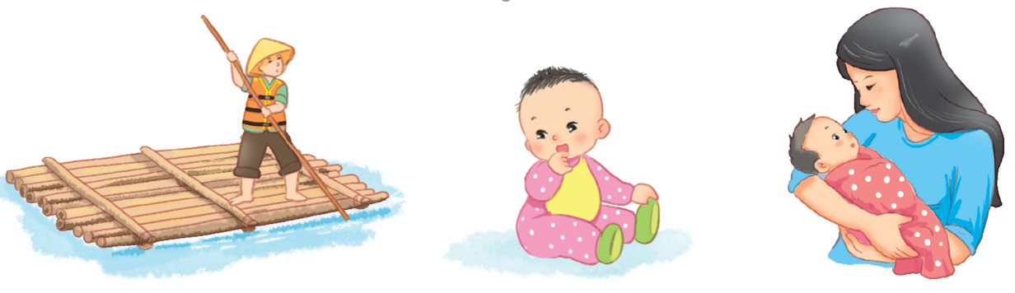
bè
be
be
bé
bế
bê

Slide 6
e
ê
b | e
b | ê
be
bê
bè
bé
bế

Slide 7




Tô và viết

Slide 8
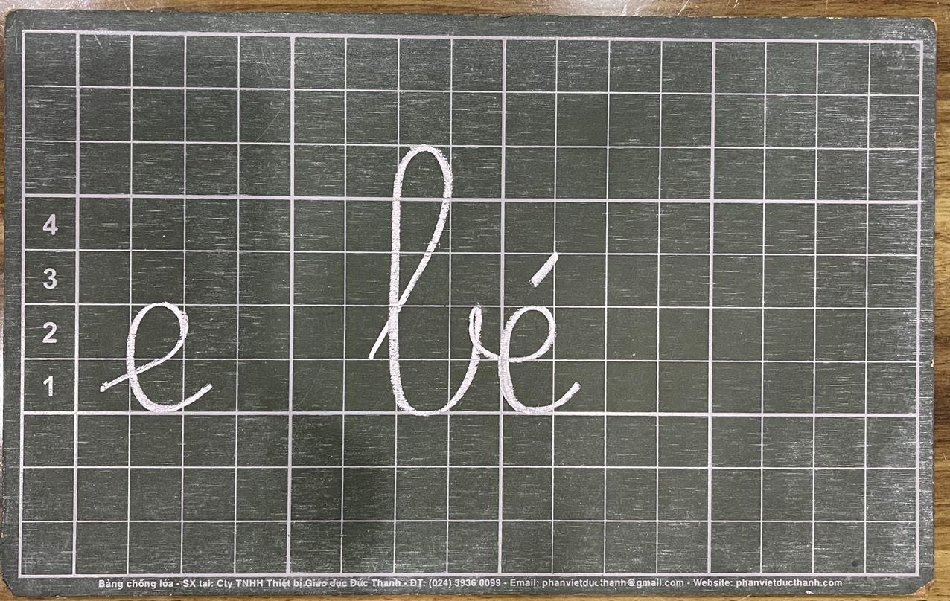

Slide 9
